Slide 1
تقليم الأظافر
11
كتاب الطالب
المفاهيم الأساسية
-الظفر
التقليم
لماذا تطول الأظافر؟
لأنها تنتج من خلايا موجودة في البشرة، وتتجدد مثلما يتجدد الجلد تمامًا.

Slide 2
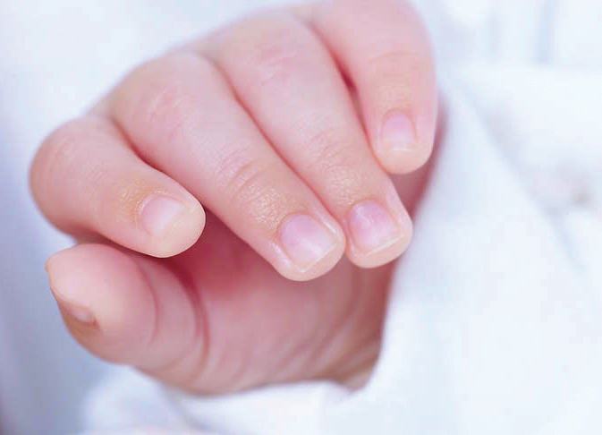
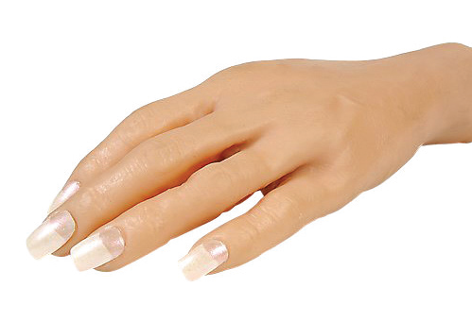
11
كتاب الطالب
يديّ أجمل بالأظافر المقلمة.
الأظافر الطويلة تتجمع تحتها الأوساخ وتسبب الأمراض.
الأظافر الطويلة مخالفة للسنة النبوية.

Slide 3
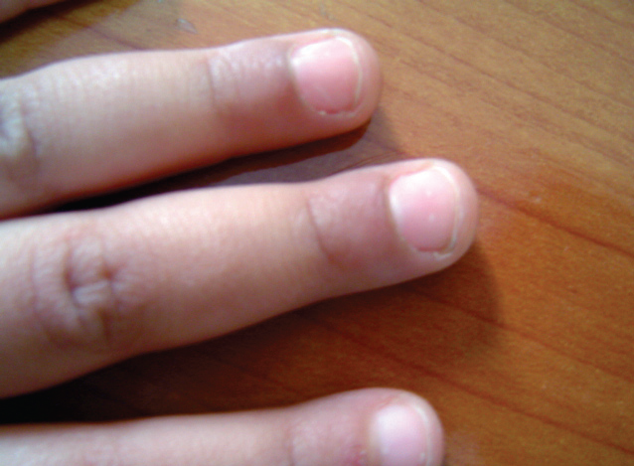
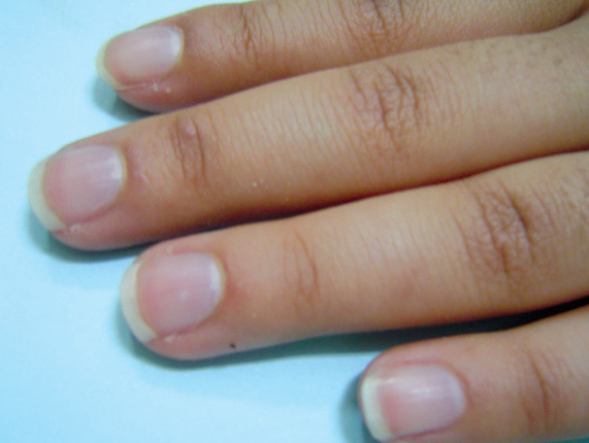
11
كتاب الطالب
الشرح
أشيري إلى الأظافر التي تشبه أظافرك في الصورتين التاليتين
واذكري رأيك فيها:

Slide 4
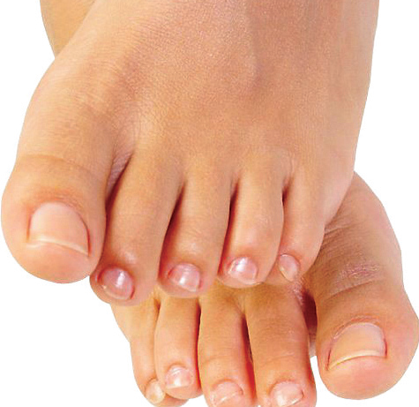
12
كتاب الطالب
أسمي الله قبل البدء بأي عمل.
أحاول تقليم أظافري بنفسي كل أسبوع.
أقلم أظافر يدي وقدمي بحذر.
أجمع قصاصة أظافري, ثم أضعها في القمامة.

Slide 5
12
كتاب الطالب
نشاط1
أحيطي المقاس المناسب لأظافرك:
يسن تقليم الأظافر يوم ...الجمعة....................
قضم الأظافر بالأسنان عادة .....سيئة...............

Slide 6
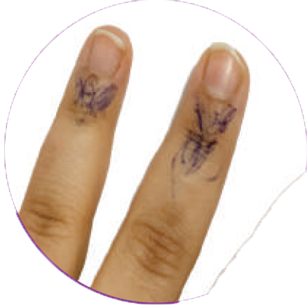
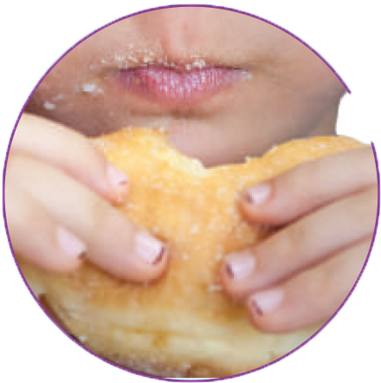
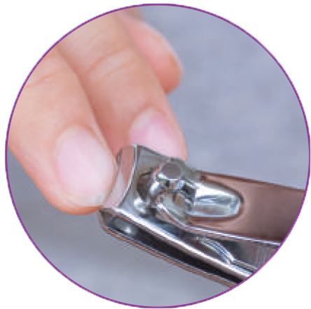
13
كتاب الطالب
ناقشي مع معلمتك الصور التالية مبينة رأيك فيها:
نشاط2
أظافر طويلة متسخة، تؤذي من يتناول الطعام،
لأنها تنقل الجراثيم إليه.
أظافر طويلة مطلية بطريقة عشوائية مظهرها
يسيء لصاحبها، كما أنه لن تقبل الصلاة بها.
أظافر مقلمة لا تتراكم الجراثيم تحتها ولا تؤذي
صاحبها صحيًا أو بالمظهر السيء.

Slide 7
13
كتاب الطالب
تواصل
اكتبي نصيحة لصاحبة هذه الأظافر:
الأظافر الطويلة تتجمع تحتها الأوساخ وتسبب الأمراض ويقطن الشيطان بها.

Slide 8
13
كتاب الطالب
التفكير الإبداعي
إذا تركنا أظافر المولود الصغير بدون تقليم ماذا سيحدث له؟
ستتجمع تحتها الأوساخ مسببة له الأمراض، كما أنه سيؤذى منها ويصاب الخدوش أثناء حركته العشوائية.

Slide 9
14
كتاب الطالب
إرشادات عامة
قضم الأظافر بالأسنان ينقل الأوساخ من
الأظافر إلى الفم مباشرة.
الأظافر الطويلة تؤذيك وتؤذي الآخرين.
الرسول صلى الله عليه وسلم أوصى بتقليم
الأظافر..

Slide 10
تقليم الأظافر
13
كتاب الطالب
الواجب
اجمعي صور لأشكال الأظافر النظيفة؟

Slide 11
تقليم الأظافر
14
كتاب الطالب
التقويم
1 ألوّن بالأخضر العادات الحسنة, وألوّن بالأحمر
العادات السيئة:
- طلاء الأظافر بالحناء.
- قرض الأظافر بالأسنان.
- تقليم الأظافر أسبوعيًّا.
- ترك الأظافر طويلة.

Slide 12
تقليم الأظافر
15
كتاب الطالب
التقويم
2 أختار العبارة المناسبة, وأكتبها::
شكل أظافري ومظهر يدي جميل.
تسكن الجراثيم والأوساخ تحت ظافري الطويلة.
شكل أظافري ومظهر يدي جميل.

